Slide 1
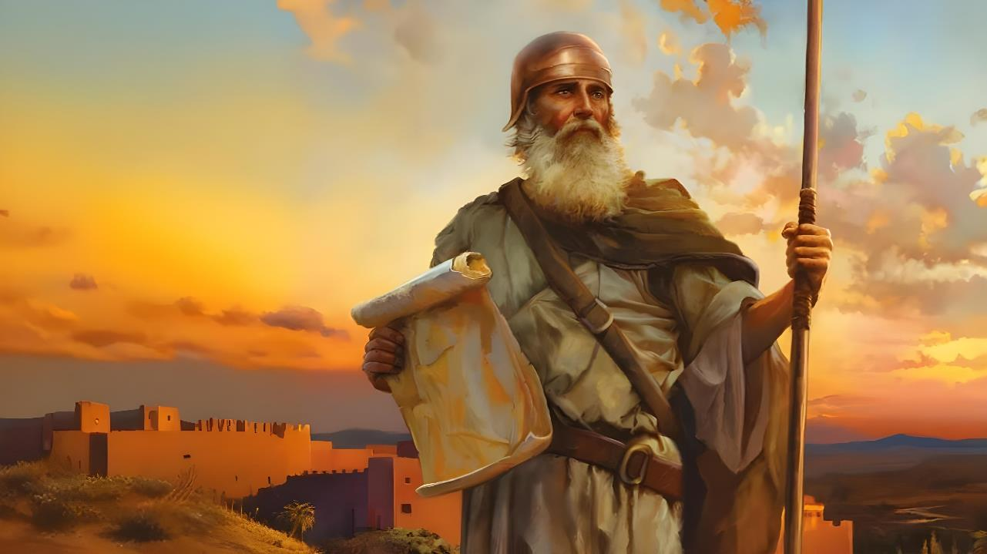

FUA MO LE FAAMANUIAINA
Lesona 1, Oketopa 4, 2025

Slide 2
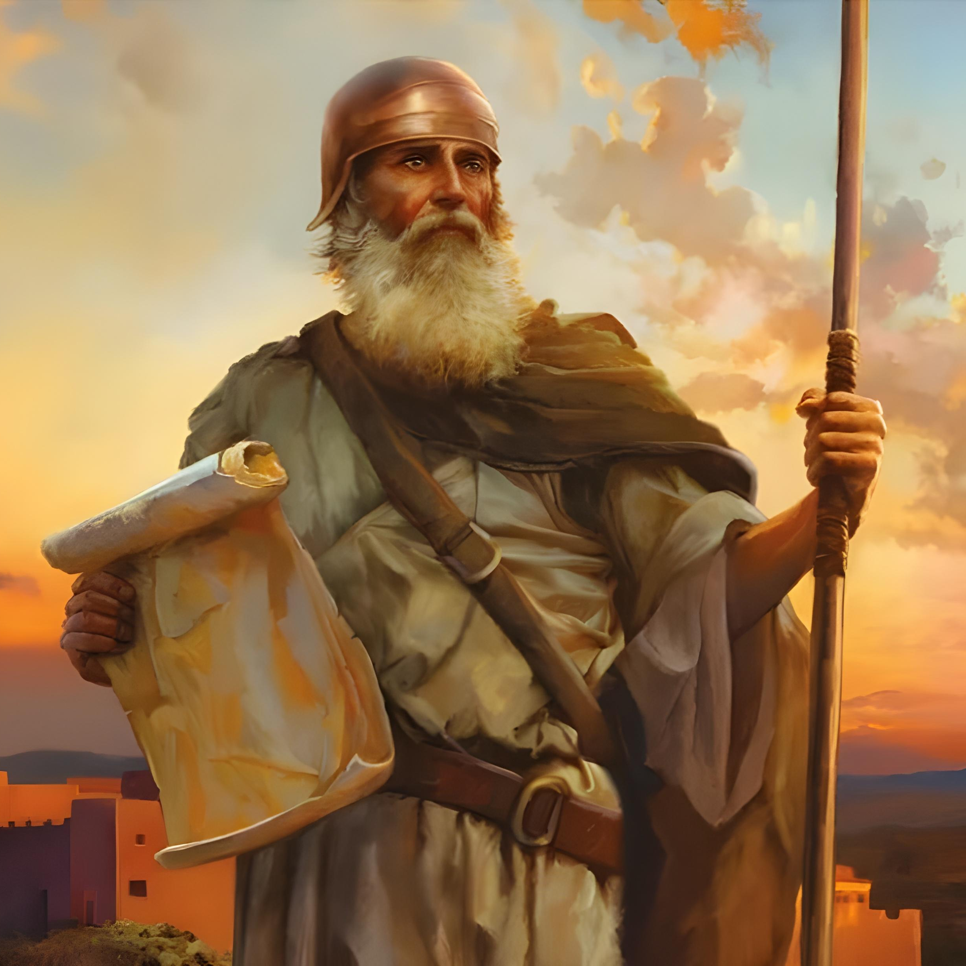
“Tau ina e faamalosi, ma ia matuā lototele lava; ia e ana’ana e fai e tusa ma le tulafono uma na fai atu ai Mose La’u auauna ia te oe; ‘aua e te alu ese ai i le itu taumatau poo le itu tauagavale, ina ia manuia ai oe i mea uma e te alu i ai” Iosua 1:7

Slide 3

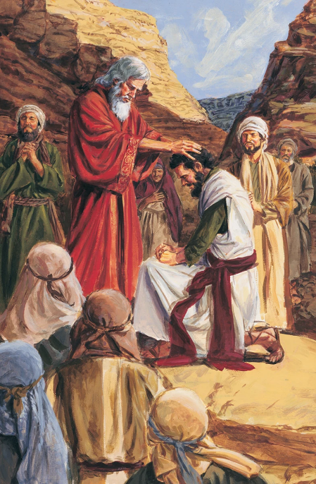



Ina ua mavae le 40 tausaga o feofeoai i le vao, ona tulai mai lea o augatupulaga fou, ma ua oo i le taimi e faatoilaloina ai le Nuu o le Folafolaga. Ua maliu atu Mose, ma ua filifilia nei e le Atua se ta’ita’i fou mo lenei galuega: Ua tula’i mai IOSUA
A’o le’i oo atu ina faatoilaloina, na valaauina uma le taitai fou ma le auga-tupulaga fou ina ia talitonu atoatoa i le Atua.
A’o tutū le tupulaga o loo i ai nei (o tatou) i tuaoi o Kanana faale-lagi, ao loo faalogoina pea le malosi o le valaau paia: “Tau ina e faamalosi ma ia matua lototele lava” (Iosua 1:7)
Folasaga (Iosua 1:1-3):
  Mose ma Iosua
  Auivi o le tusi
Misiona a Iosua (Iosua 1:4-9):
  Mautofi i folafolaga
  Faamalosi ma lototele
  O le manuia o le misiona

Slide 4

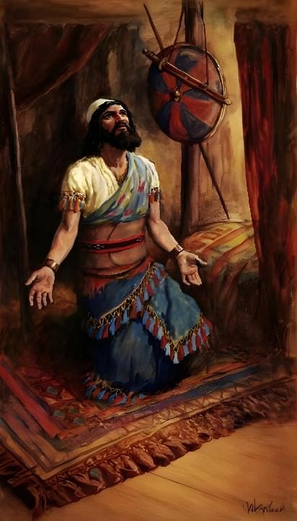
FOLASAGA
(IOSUA 1:1-3)

Slide 5







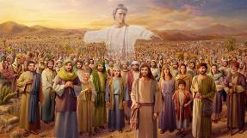
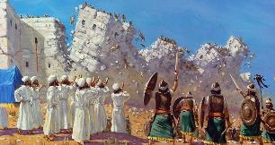








O MOSE MA IOSUA
Na faaali le Atua i a’i la’ua
(Esoto 3:2-4; Iosua 5:13-14)
Sa talosagaina ia aveesea o la seevae
(Esoto 3:5 ; Iosua 5:15)
Na folafola atu e le Atua o le a faatasi o Ia ma i la’ua (Esoto 3:12; Iosua 1:5)
Sa la faamanatuina le Paseka
(Esoto 12:21-23; Iosua 5:10)
Sa la uia le vai i luga o le eleele matutu
(Esoto 14:21-22; Iosua 3:14-17)
Na i ai le manai i le isi, a’o le isi sa leai
(Esoto 16:4-5, 31; Iosua 5:11-12)
Na la aauina atu nisi e asiasi i le nuu
(Numera 13:1-3; Iosua 2:1)
“Ua mavae le oti o Mose le auauna a IEOVA, ona fetalai atu ai lea o IEOVA ia Iosua le atalii o Nuno, o le na auauna ia Mose, o loo faapea mai” (Iosua 1:1)
I le mataupu muamua o le tusi o Iosua, e faa-sefulu ma le tasi taimi o loo ta’ua ai Mose, ma o loo faapea ona ta’ua pea lava pea lona igoa i le tusi atoa
E tele lava ni mea e tutusa ai nei taitai e toalua:
E ui lava ina faamauina i le mataupu muamua o Iosua se suiga i le va o ia taitai sili e toalua o Isaraelu, peitai e le o se tasi oi la’ua le autu moni o le tusi. O le tagata sili atu ona taua o le Atua lava ia, o Ana upu o loo tatalaina ai le tusi, ma o Lana taitaiiga o le autu sili lea. E leai ma se masalosalo e fesiligia ai poo ai le taitai moni o Isaraelu.

Slide 6

“Ua avea nei Iosua ma taitai o Isaraelu. Sa lauiloa tele o ia o se tagata tau, ma o ana meaalofa ma ona uiga lelei sa sili ona taua ai lea tulaga i le talafaasolopito o Ona tagata. O le lototele, mausali, ma le tutumau, e le mafaufau i ni manatu faapito i lana tausiga o’i latou ua tuuina atu i lana pule, ma, e sili atu i mea uma, na faaosofia e ala i le faatuatua ola i le Atua—e faapena le amio a le tagata faalelagi ua filifilia e taita’ia autau a Isaraelu i lo latou ulufale atu ai i le Nuu o le Folafolaga. I le taimi ao aumau i le vao sa avea ai o ia ma palemia ia Mose, ma e ala i lona filemu faamaoni, ma le lē faafoliga, o lona tutumau ina ua fememea’i ma faavaivai nisi, sa mausali o ia i le faatumauina o le upu moni i le lotolotoi o mea mata’utia, na ia tuuina atu ai se faamaoniga o lona talafeagai ai e suitulaga ia Mose, e oo lava i le taimi a’o lei valaauina o ia i lea tofiga e le siufofoga o le Atua.”
EGW (Patriarchs and Prophets, p. 481)

Slide 7

AUIVI O LE TUSI
“Ua oti Mose La’u auauna. O lenei foi ina e tulai atu ia, ia sopoia atu Ioritana lena o oe, atoa ma lenei nuu uma, e o i le nuu ua Ou foaiina atu ai ia tei latou—o le fanauga a Isaraelu lava” (Iosua 1:2)
O le Tusi o Iosua o loo faailoa mai ai le faataunuuina o folafolaga na faia e le Atua ia Isaraelu ina ua Ia aveeseina mai i latou nai Aikupito, ina ia, tuuina atu i a’i latou Kanana. O folasaga uma i le (mataupu 1) ma le tusi lava ia o loo vaevaeina ai i ni vaega tetele se fa:
SOPO’IA Kanana
Iosua 1:1-9
Iosua 1:1-5:12
UMIA Kanana
Iosua 1:10-11
Iosua 5:13-12:24
VAEVAEINA le laueleele
Iosua 1:12-15
Iosua 13:1-21:45
AUAUNAGA e ala i le usiusitai i le Tulafono
Iosua 1:16-18
Iosua 22:1-24:33

Slide 8
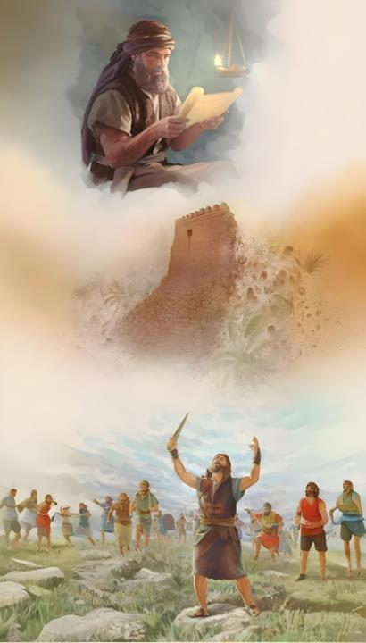
O LE MISIONA A IOSUA
(IOSUA 1:4-9)

Slide 9

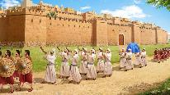
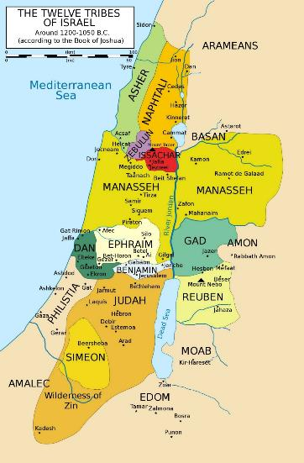
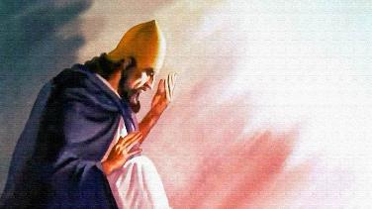

TOFI UA FOLAFOLAINA
“O mea uma lava e solia e o outou alofivae, Ou te foaiina atu ai ia te ouotu, e pei ona Ou fai atu ai ia Mose” (Iosua 1:3)
I le Iosua 1:3, o loo fetalai mai ai le Atua faavaloaga i le taimi nei. O loo fetalai e uiga ia Kanana e faapei ua uma ona tuuina atu ia Isaraelu. O lona uiga ua tuuina atu e le Atua i a’i latou se mautinoaga atoatoa o le faamanuiaina ma le pulea o lea nofoaga.
EUFARATE
Na Ia faamanatu atu foi i a’i latou le mea o le a faatuāoi mai ai le mea o le a oo atu i ai la latou pule (Iosua 1:4): o le va o le Vaitafe o Ioritana (sasa’e) ma le Sami Metitirani (sisifo), mai le toafa i (saute) e oo atu i le Vaitafe o Eufirate i (matū).
METITIRANE
IORITANA
Ona Ia liliu atu lea ia Iosua ma avatu ia te ia se mautinoaga e faapea: Afai e te faamalosi ma lototele, o le a leai se tasi e mafai ona tetee atu ia te oe (Iosua 1:5-6).
Ae o le manumalo e le ona o ni taumafaiga a Iosua lava ia, ae o le afio ai o le Atua. Ua Ia avatu ia te ia le mautinoaga, o se mautinoaga foi lava lea o loo Ia aumaia mo i tatou: “Ou te i ai faatasi lava ma oe" (Iosua 1:5; Mataio 28:20). Ou te le tuulafoaiina oe; Ou te ia te outou i aso uma lava, e oo lava i le gataaga o le lalolagi
TOAFA

Slide 10

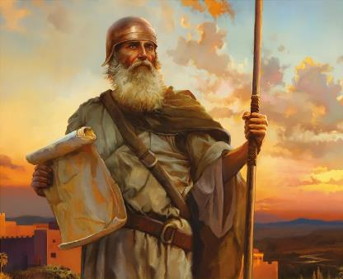

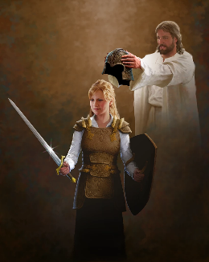
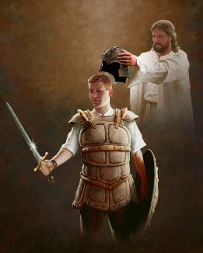
FAAMALOSI MA LOTOTELE
“Ou te lei fai atu ea ia te oe? Ia e faamalosi, ma lototele; aua e te fefe, aua e te mata’u; aua o Ieova lou Atua o loo ia te oe i mea uma e te alu i ai.” (Iosua 1:9)
A’o lei fetalai atu ia Iosua ia faamalosi ma lototele i le taua (Iosua 1:9), na muamua fetalai atu le Atua ia te ia ia faamalosi ma lototele ma ia ana’ana e fai e tusa ma le Tulafono (Iosua 1:7).
O le ata lava lea e tasi i ona aso nei. O loo fetalai mai lava le Atua ia tatou taumafai ia tausi i Ana tulafono (Faaaliga 14:12). O lenei e manaomia le lototetele sili atu i la tatou vaega, ae manatua e i ai faatasi lava ma le Atua e fesoasoani i a’i tatou.
O Lana vaega, na Ia folafola mai ai “Ou te ia te oe i mea uma e te alu i ai” (Iosua 1:9), e fesoasoani e tau le taua o loo feagai ma i tatou. E le o se taua faale-tino, ae “o alii sili, ma faipule, ma alii o le pouliuli o lenei lalolagi, atoa ma agaga leaga i mea oi le lagi” (Efeso 6:12). Ia faia lenei mea, ua Ia saunia faatasi mo i tatou ni a’upega e talafeagai ai ma i tatou (Efeso 6:13-17).
O le ki o le manuia o le talitonu atoatoa lea i le Atua. Ma ia faapea ona faia, e manaomia ona tatou faalatalata ma fesootai atu ia te Ia i aso uma e le aunoa, i le tatalo ma le faatoga (Efeso 6:18). Faitau Lana afioga paia i aso uma e le aunoa.

Slide 11


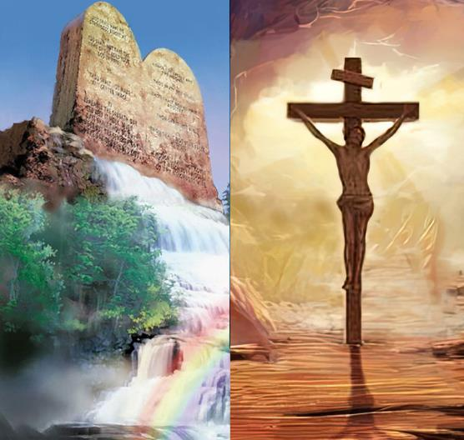
O LE MANUIA O LE MISIONA
“E le te’a i lou gutu le tusi o lenei Tulafono; a ia mafaufau i ai i le ao atoa ma le po, ina ia e ana’ana e fai e tusa ma mea uma ua tusia i ai. Ona manuia ai lea ia te oe o lou ala, ona e manuia ai lea.” (Iosua 1:8)
O le manuia mai le vaaiga faale-lagi e le o gatasi ma le manuia mai le vaaiga faale-tagata
A’o le manuia i le lalolagi nei, e mo sina taimi, e mafai ona ‘ausia lea e ala i le solia o tulafono faale-lagi ma tulafono faale-tagata, ae o le manuia moni ma le manuia e faavavau e le mafai (Iosua 1:8).
O le a tatou manuia pe afai tatou te mulimulita’i i mataupu faavae ma le taua o loo faaalia i le Tulafono a le Atua. Faamata e le o galuega ea nei o le faaolataga?
E le o mea uma. O le Faatuatua ma le Tulafono e le tuueseeseina, ae faaatoatoaina e le tasi le isi (Roma 3:31). Pe a tatou talanoa e uiga i le Tulafono, o loo tatou talanoa i le auala e tatau ona tatou ola ai, ae lē o le auala e faaolaina ai i tatou. E faaalia lo tatou sootaga ma le Atua e ala i lo tatou usiusitai i Lona finagalo.

Slide 12

“E maua le fesoasoani malosi a le Kerisiano i le Alii. Atonu e le mafai ona tatou iloa le ala o le fesoasoani a le Alii; ae o le mea lenei tatou te iloa: Na te le faatoilaloina i latou o e tuu atu lo latou faatuatua ia te Ia. E mafai ea e le au Kerisiano ona iloa le tele o taimi na faatonutonuina ai e le Alii o latou ala, ina ia le faataunuuina fuafuaga a le fili i a’i latou, ma o le a latou le faitio ai ma tautevateva. O le a tumau lo latou faatuatua i le Atua, ma o le a leai se tofotofoga e i ai se malosi e aveesea ai i latou. O le a latou faailoa atu o Ia i le poto ma le mata’alia ua i a’i latou, ma o le a Ia faataunuuina ai le mea ua Ia finagalo i ai e ala i a’i latou.”
EGW (Prophets and Kings, p. 576)

